Slide 1
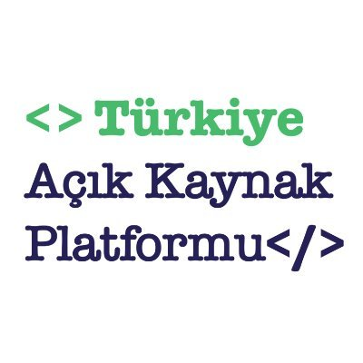
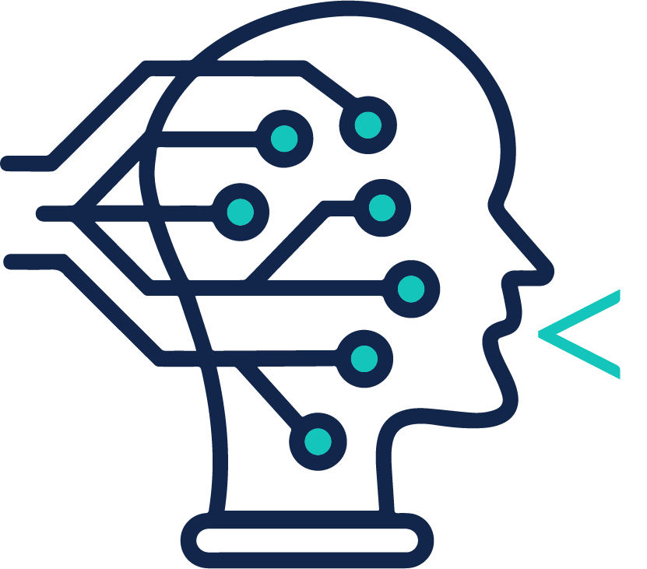


NLP 101
DOĞAL DİL İŞLEMEYE GİRİŞ
BAŞAK BULUZ
YAVUZ KÖMEÇOĞLU

Slide 2
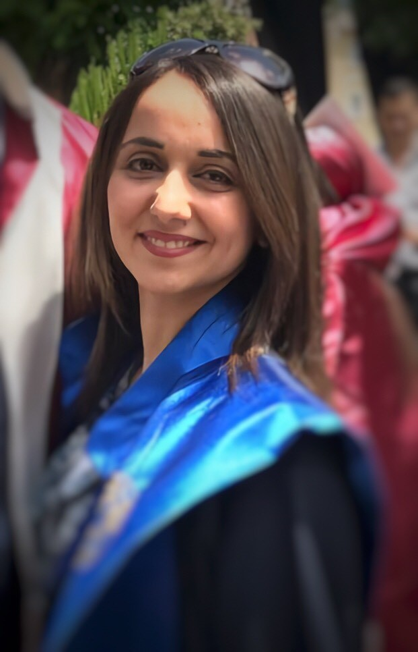
Başak BULUZ
Araştırma Görevlisi- Gebze Teknik Üniversitesi Bilişim Teknolojileri Enstitüsü
Matematik-Bilgisayar Lisans Eğitimi, İstanbul Aydın Üniversitesi
Bilgisayar Mühendisliği (ING) Lisans Eğitimi , İstanbul Aydın Üniversitesi
Bilgisayar Mühendisliği Yüksek Lisans Eğitimi , Gebze Teknik Üniversitesi
Bilgisayar Mühendisliği Doktora Eğitimi , Gebze Teknik Üniversitesi

Slide 3
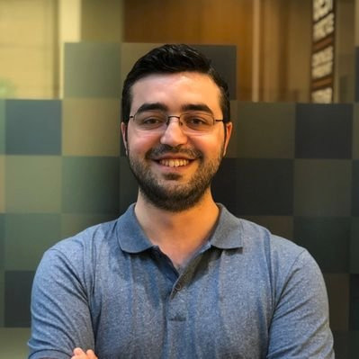
Yavuz KÖMEÇOĞLU
Yazılım Geliştirici – Kodiks Bilişim
Matematik Lisans Eğitimi, Kocaeli Üniversitesi
Bilgisayar Mühendisliği Yüksek Lisans Eğitimi, Okan Üniversitesi

Slide 4
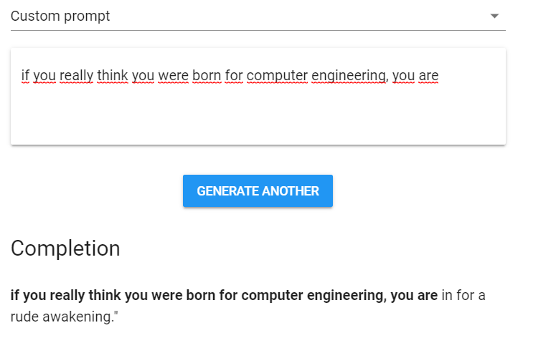
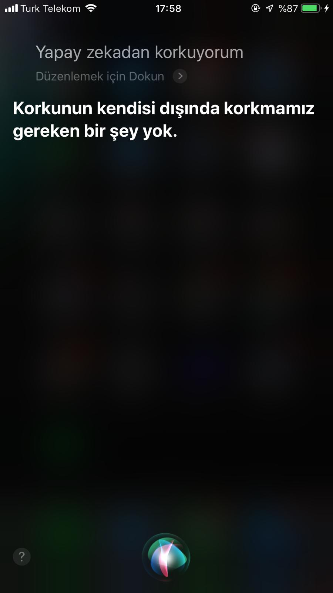
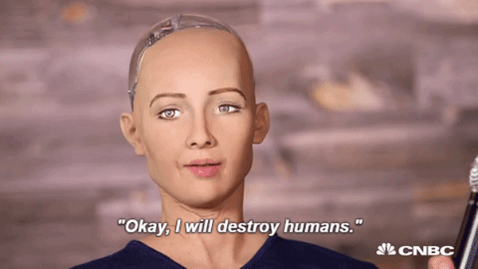

Acı bir hayat deneyimi derken??

Slide 5





‘The limits of my languages are the limits of my world’
Ludwig Wittgenstein
DÜŞÜNMEK
HAYAL KURMAK
KONUŞMAK
TAMAMI DOĞAL DİL İLE İLİŞKİLİ…
OKUMAK
YAZMAK

Slide 6
DOĞAL DİL İŞLEME NEDİR?
DERİN ÖĞRENME
MAKİNE ÖĞRENMESİ
İnsan-Bilgisayar Etkileşiminin Doğal Dil ile Yapılması
İnsan-İnsan Etkileşiminin Zenginleştirilmesi / Kolaylaştırılması
İSTATİSTİK
YAZILIM MÜHENDİSLİĞİ
DİL BİLİM
BİÇİMSEL DİLLER VE OTOMATLAR KURAMI

Slide 7
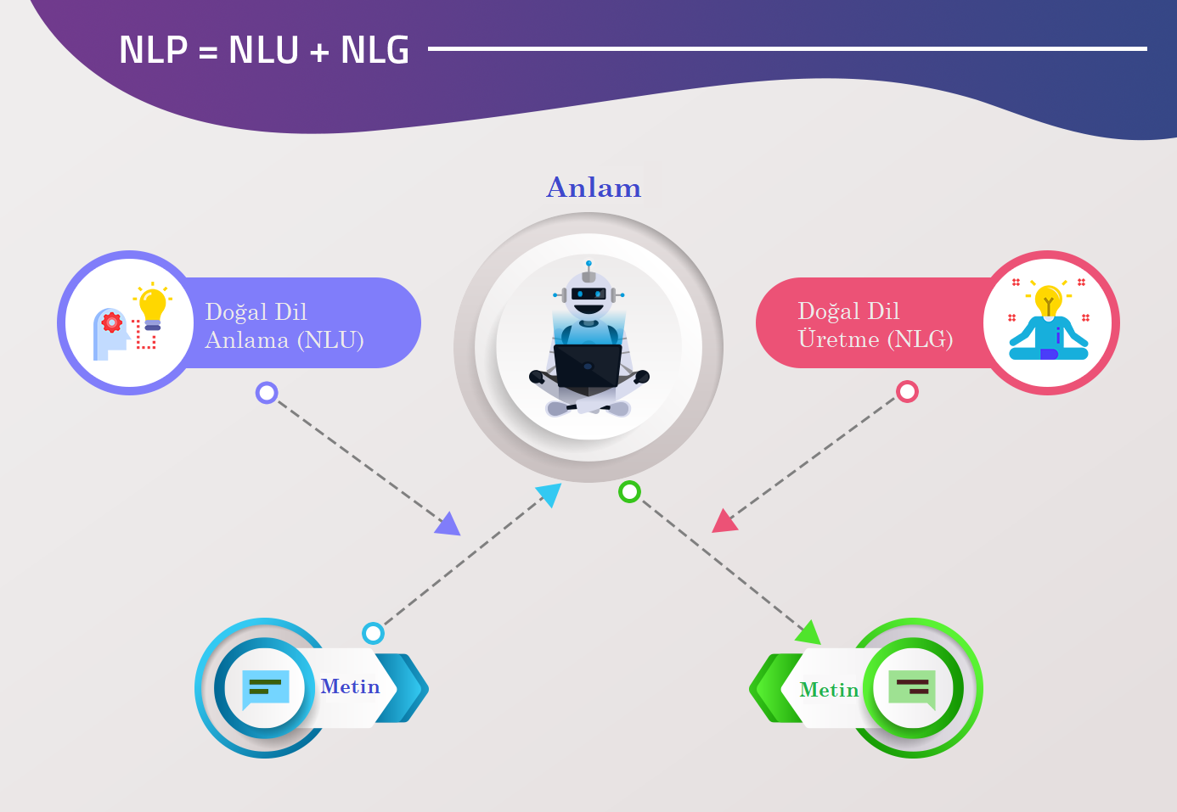
Türkiye Açık Kaynak Platformu - Açık Seminer

Slide 8
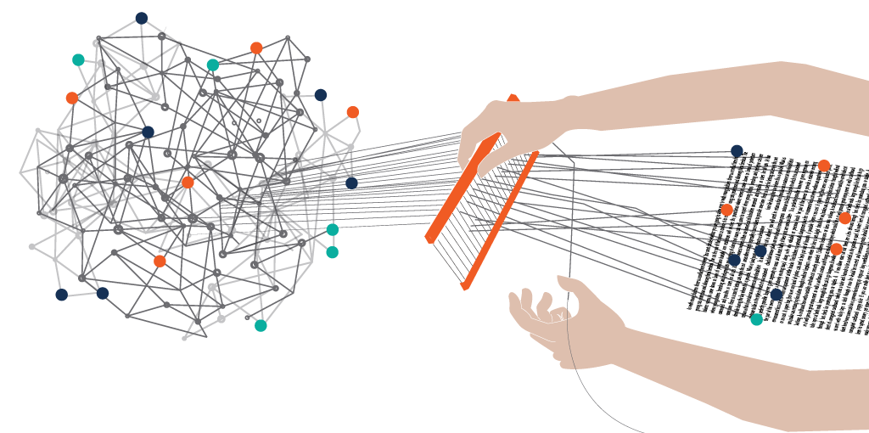
Bilgi Çıkarımı
Duygu Analizi
Metin Özetleme
Soru Cevaplama
Metin
Sınıflandırma
Makine Çevirisi
Türkiye Açık Kaynak Platformu - Açık Seminer

Slide 9
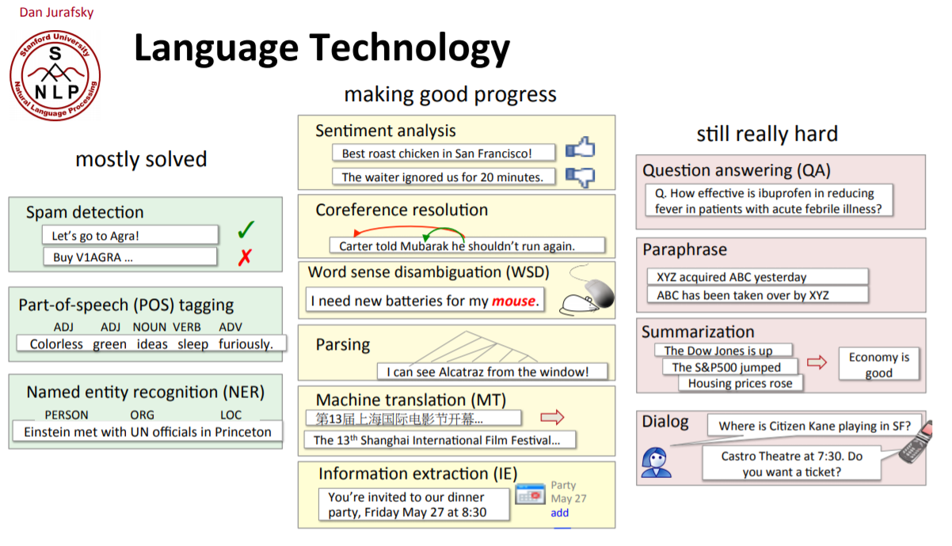
https://nlp.stanford.edu/
Türkiye Açık Kaynak Platformu - Açık Seminer

Slide 10
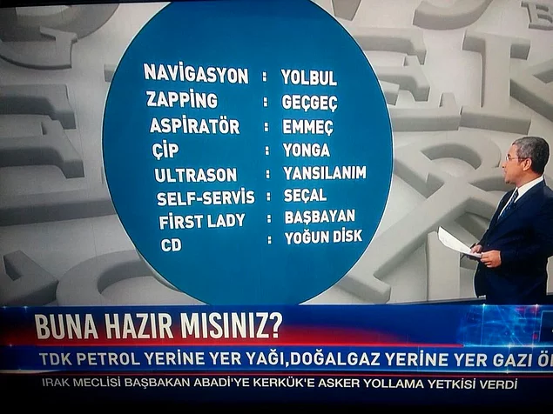

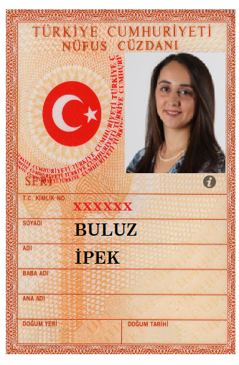
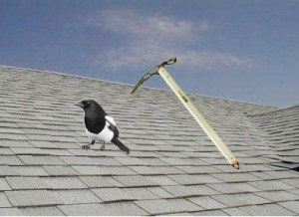
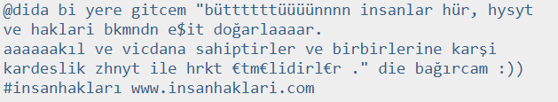
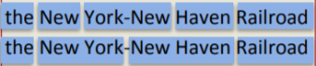
DOĞAL DİL İŞLEME NEDEN ZOR?
Standart olmayan dil kullanımı
Segmentasyon zorlukları
Deyimler
Yeni kelimeler
Çetrefilli varlık isimleri ☺
Türkiye Açık Kaynak Platformu - Açık Seminer

Slide 11
VERİ KAYNAĞI
Türkiye Açık Kaynak Platformu - Açık Seminer

Slide 12
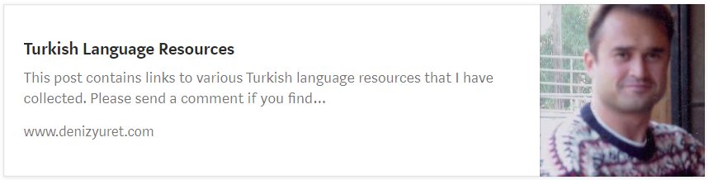

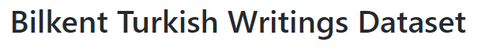
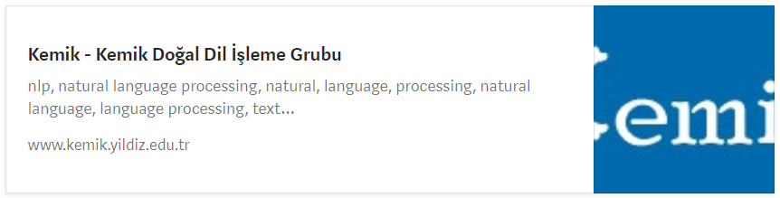
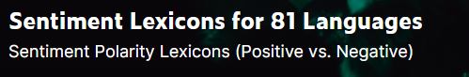

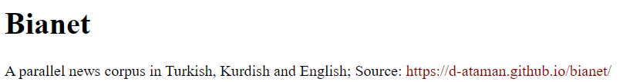

Türkiye Açık Kaynak Platformu - Açık Seminer

Slide 13
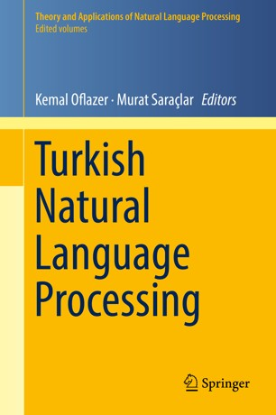

Türkiye Açık Kaynak Platformu - Açık Seminer

Slide 14
DOĞAL DİL İŞLEME PİRAMİDİ
MORFOLOJİ
EDİMBİLİM (PRAGMATİK)
ANLAMBİLİM
SÖZ DİZİM
Türkiye Açık Kaynak Platformu - Açık Seminer

Slide 15
DOĞAL DİL İŞLEME PİRAMİDİ
MORFOLOJİ
Yazım ve sözcük hataları
Cümle içindeki kelimelerin tespiti
Cümle içindeki kelime türleri ve ekleri
SÖZ DİZİM
Cümle Yapısı
Gramer Yapısı
Varlık Tanıma
ANLAMBİLİM
Kelimeler arası ilişkilerin tespiti
EDİMBİLİM (PRAGMATİK)
Metinden konu tespiti
Özet çıkarma
Duygu tahmini
Çeviri sistemleri
..
Türkiye Açık Kaynak Platformu - Açık Seminer

Slide 16
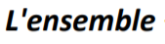
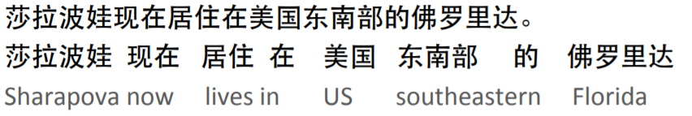
DİZGECİKLENDİRME ☺ [TOKENIZATION – WORD SEGMENTATION]
TEMEL METİN İŞLEME TEKNİKLERİ

Slide 17
NORMALİZASYON
TEMEL METİN İŞLEME TEKNİKLERİ
ÖNERİ ÜRETİMİ
Harf Yazım Dönüşümü
Dönüştürme Kuralları
Özel İsim Tespiti
Türkçe Karakter Düzeltici
Sesli Harf Üretici
Şive Düzeltici
Yazım Hatası Düzeltici
@dida bi yere gitcem "büttttttüüüünnnn insanlar hür, hysyt ve haklari bkmndn e$it doğarlaaaar.
aaaaaakıl ve vicdana sahiptirler ve birbirlerine karşi kardeslik zhnyt ile hrkt €tm€lidirl€r ." die bağırcam :)) #insanhakları www.insanhaklari.com
@mention[@dida] bir yere gideceğim " bütün insanlar hür , haysiyet ve hakları bakımından eşit doğarlar . Akıl ve vicdana sahiptirler ve birbirlerine karşı kardeşlik zihniyet ile hareket etmelidirler ." diye bağıracağım @smiley[:))] @hashtag[#insanhakları] @url[www.insanhaklari.com]

Slide 18
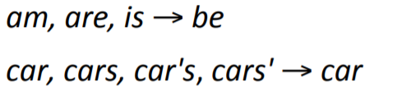
KÖK ÇÖZÜMLEME [LEMMATIZATION]
TEMEL METİN İŞLEME TEKNİKLERİ
Sözlükteki anlamının hesaba katılarak, kelimenin kökünün bulunması
POS’dan yararlanılır.

Slide 19
SIKILAMA ☺ [STEMMING]
TEMEL METİN İŞLEME TEKNİKLERİ
Kelimelerdeki morfolojik ekleri atarak kelime kökünü bulmaya çalışır.
selling sell
wolves wolv
decreases decreas

Slide 20
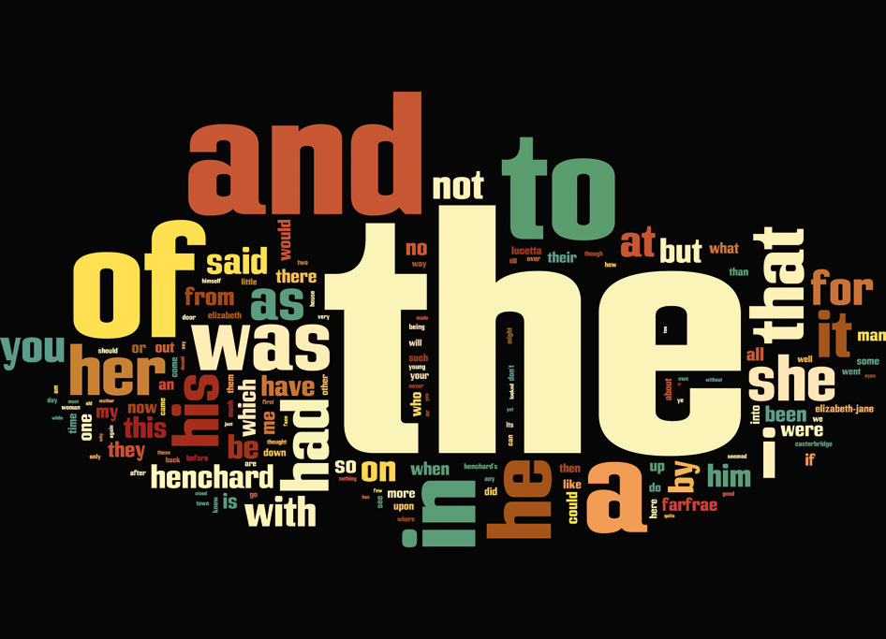
DURAK SÖZCÜKLERİN (STOP WORDS) TEMİZLENMESİ
TEMEL METİN İŞLEME TEKNİKLERİ
Trstop - Ahmet Aksoy, Toprak Öztürk

Slide 21
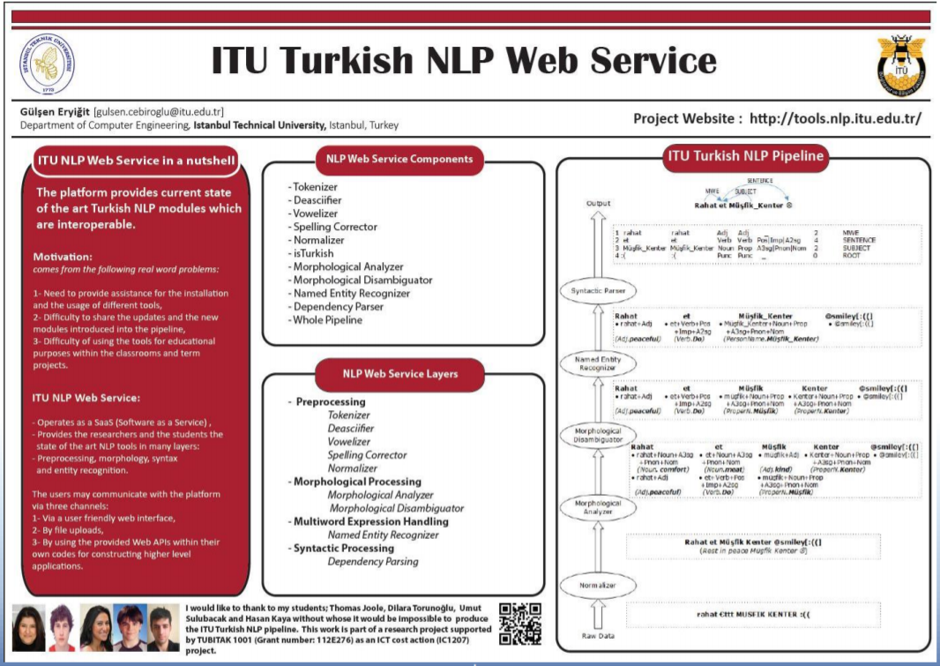

Slide 22

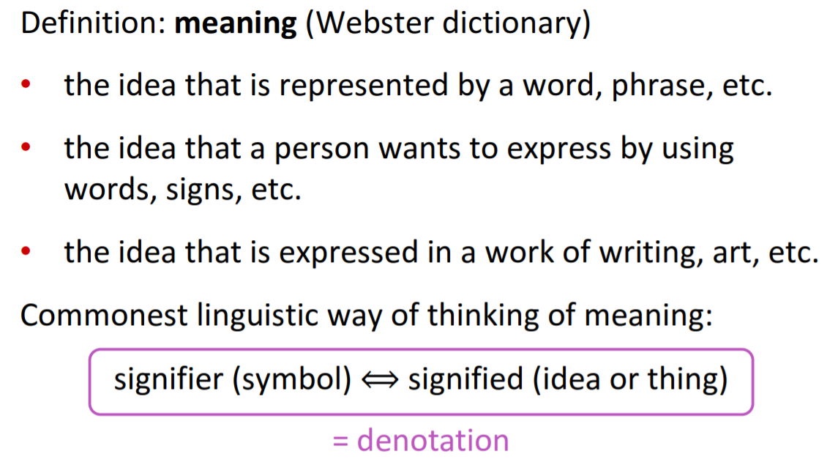
Peki ya kelimenin anlamını bilgisayarın anlayacağı bir gösterime nasıl dönüştürebiliriz
Kaynak : Stanford University Natural Language Processing with Deep Learning CS224N Course Notes

Slide 23
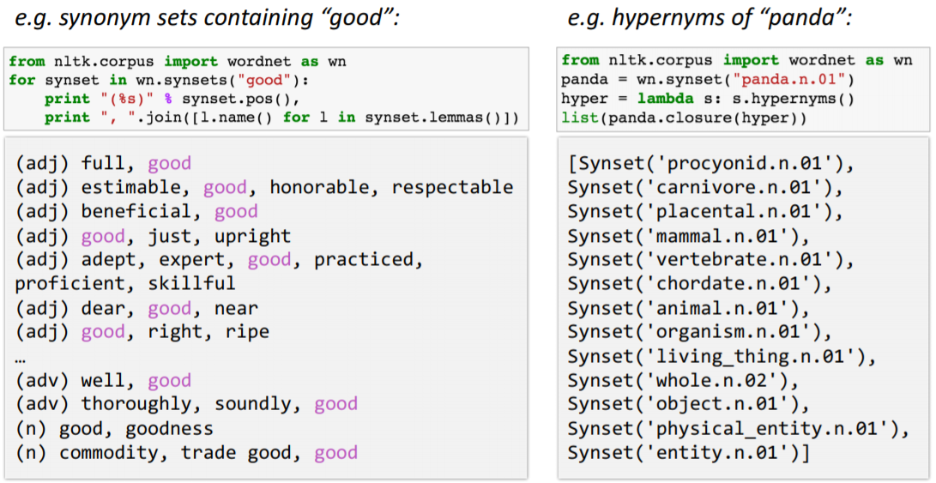
Peki ya kelimenin anlamını bilgisayarın anlayacağı bir gösterime nasıl dönüştürebiliriz
Yaygın çözüm : eş anlamlılar ve genel/kapsayıcı terimlerden oluşan bir WordNet oluşturulması ve kullanılması
Türkçe WordNet çalışması : KeNet
Razieh Ehsani tarafından Prof.Dr.Olcay Taner Yıldız ve Prof.Dr. Ercan Solak danışmanlığında 2018 yılında tamamlanan doktora tezi kapsamında gerçekleştirildi.
BAZI PROBLEMLER!!
Kaynak olarak oldukça yeterli ancak, küçük nüanslarda anlam kayıplarına sebep olabilir.
Yeni eklenen kelimeler için sürekli güncel tutulması imkansız ☹
Yaratmak ve uyarlamak için insan emeğine ihtiyaç duyar, dolayısıyla;
Subjektiftir.
Doğru bir şekilde kelime benzerliğini hesaplamak çok maliyetlidir.
Kaynak : Stanford University Natural Language Processing with Deep Learning CS224N Course Notes

Slide 24
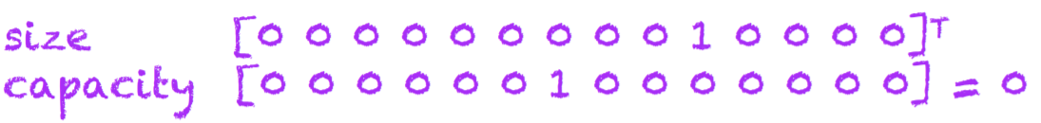
Kelimelerin ayrık semboller olarak gösterimi
Kural-tabanlı ve istatistiksel doğal dil işleme uygulamalarında önceki çalışmalarda sıklıkla kullanılan ayrık semboller ile kelime temsili yöntemi:
ONE-HOT ENCODING / REPRESENTATION
yapay = [ 0 0 0 0 0 0 1 0 0 0 ]
zeka = [ 0 0 0 0 0 0 0 0 1 0 ]
Vektör boyutu = sözlükteki kelime sayısı
BAZI PROBLEMLER!!
Kaynak : Stanford University Natural Language Processing with Deep Learning CS224N Course Notes

Slide 25
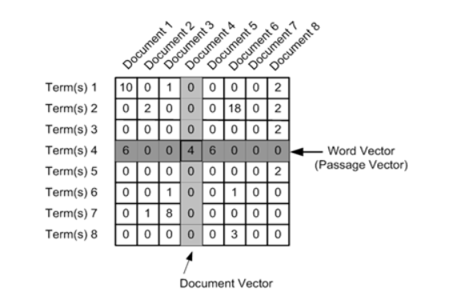
Frekans temelli gösterimler
SAYMA VEKTÖRÜ (COUNT VECTOR)
Dokümanlardaki geçme sıklığına göre oluşturulan vektörler

Slide 26
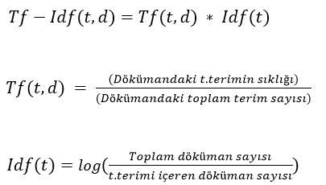
Frekans temelli gösterimler
TF-IDF
Metinlerde geçen ve, veya gibi bağlaç ve gerçekten terim olmayan kelimelerin skorunu azaltabilmek için Logaritma’dan faydalanılır.
Sadece doküman içerisinde geçme oranları değil, diğer dokümanlar içerisinde de çok sık gözüken bir kelime ve/veya kelime grubu ise değerin azaltılması işlemi olarak özetlenebilir.
TF değeri bağlaç gibi kelimelerde veya çokça geçen kelimelerde bir + sağlarken.
IDF değerinden gelen 0 değeri sonucu TFxIDF sonucunu 0 olmasına veya iyice küçülerek değersiz hale getirilmesi sonucunu doğurur.

Slide 27
Kelimelerin bağlamlarına bağlı gösterimi
Temel fikir :
Bana arkadaşını söyle sana kim olduğunu söyleyeyim ☺
Biraz daha teknik bir söyleyişle :
Bir kelimenin anlamı, sıkça yakın görünen sözcüklerle verilir.
Biraz daha teorik bir tanım olarak ☺ ;
Metin içerisindeki bir w sözcüğünün bağlamı, w kelimesi etrafındaki kelimeler kümesidir.

Slide 28
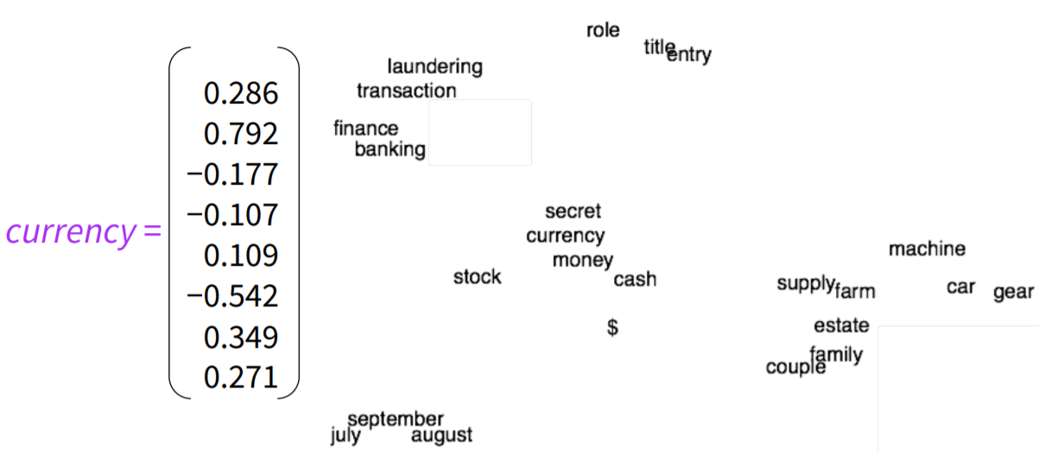
Kelime Vektörleri ~ Word Embeddings
Temel Fikir : Her bir kelime için, benzer bağlamlarda görünen kelimelerin vektörlerine benzeyecek şekilde yoğun bir vektör (dense vector) oluşturulması

Slide 29
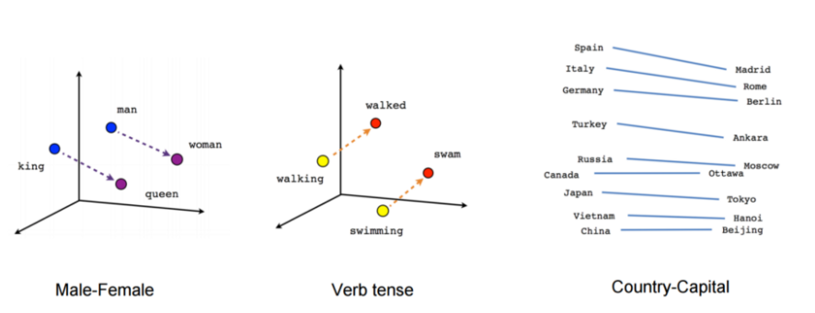
Word2Vec by Mikolov et al. 2013
Kelimeleri vektör uzayında temsil etmeye çalışan gözetimsiz ve tahmin temelli bir model

Slide 30
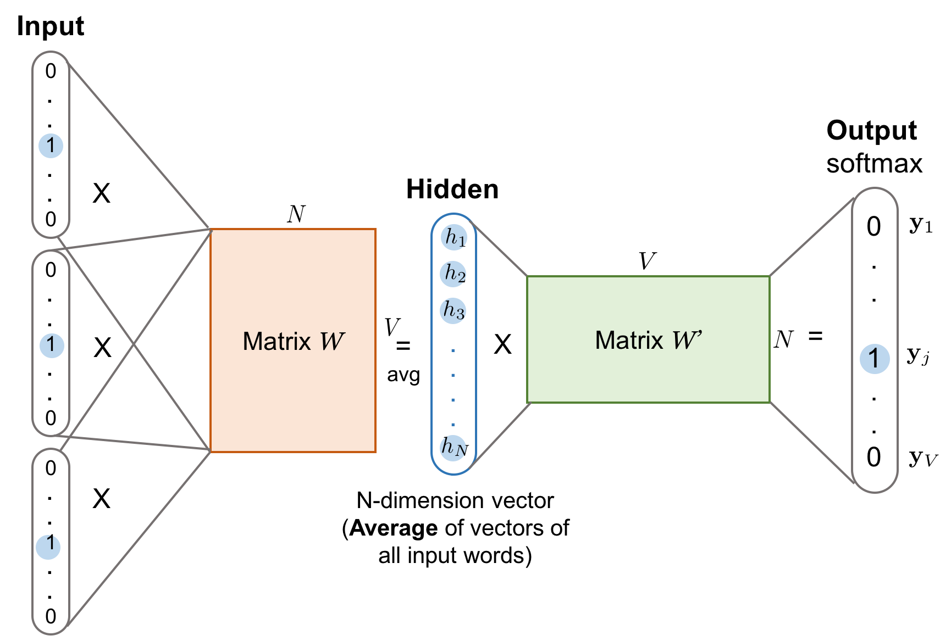
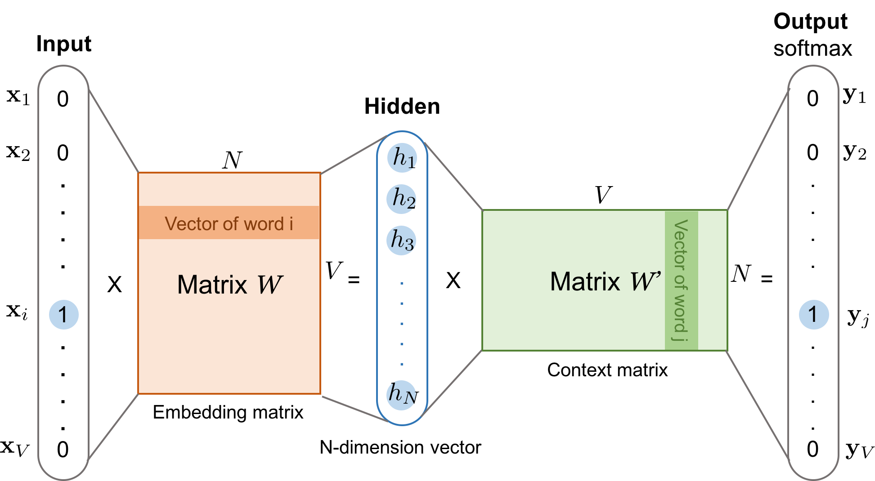
Word2Vec by Mikolov et al. 2013
2 farklı versiyonu mevcut:
Skip-Gram
CBOW (Continous Bag of Words)
Önceden eğitilmiş vektörler

Slide 31

QUIZ ZAMANI!!
ALMANYA – BERLIN
FRANSA – PARIS
İSPANYA – MADRID
ALMANYA – BERLIN
FRANSA – ???
İSPANYA – ???
WINDOWS – MICROSOFT + GOOGLE =??
WINDOWS – MICROSOFT + GOOGLE =ANDROID
KRAL – ERKEK + KADIN =KRALİÇE
KRAL – ERKEK + KADIN =??
CU – BAKIR + ALTIN
= ??
CU – BAKIR + ALTIN
= AU

Slide 32
Diğer Kelime Vektörleri
GloVe: Global Vectors for Word Representation by Jeffrey Pennington, Richard Socher, Christopher D. Manning (Stanford NLP)
Önceden eğitilmiş vektörler
FastText by Piotr Bojanowski, Edouard Grave, Armand Joulin, Tomas Mikolov (Facebook AI Research)

Slide 33
Önyargılardan Kurtulmak
doktor – baba + anne = ??
Bolukbasi, T., Chang, K. W., Zou, J. Y., Saligrama, V., & Kalai, A. T. (2016). Man is to computer programmer as woman is to homemaker? debiasing word embeddings. In Advances in neural information processing systems (pp. 4349-4357).
doktor – baba + anne = HEMŞİRE
bilgisayar programcısı – erkek + kadın = ??
bilgisayar programcısı – erkek + kadın = EV HANIMI

Slide 34
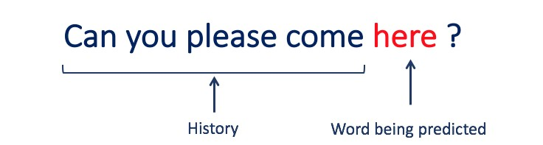
Dil Modellemesi (Language Modelling)
Metin içerisinde verilen bir kelimeden sonra gelecek olan kelimenin tahmin edilmesi görevidir.
Akıllı klavyeler, e-posta yanıt önerisi, yazım denetimi, vb. somut pratik uygulamaları olan temel dil işleme görevlerindendir.

Slide 35
2013 — Doğal Dil İşleme için Sinir Ağları
2013–2014 yıllarında artık sinir ağı modelleri doğal dil işleme görevleri için kullanılmaya başlarken, temelde üç ana tür sinir ağı en yaygın kullanılanlar halini aldı. Bunlar;
Tekrarlayan sinir ağları (Recurrent Neural Networks- RNN)
Evrişimli Sinir Ağları (Convolutional Neural Networks)
Öz yinelemeli Sinir Ağları (Recursive Neural Networks)

Slide 36
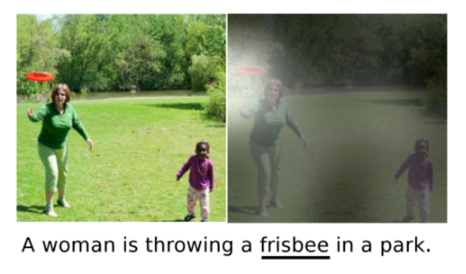
2015 — Dikkat (Attention)

Slide 37
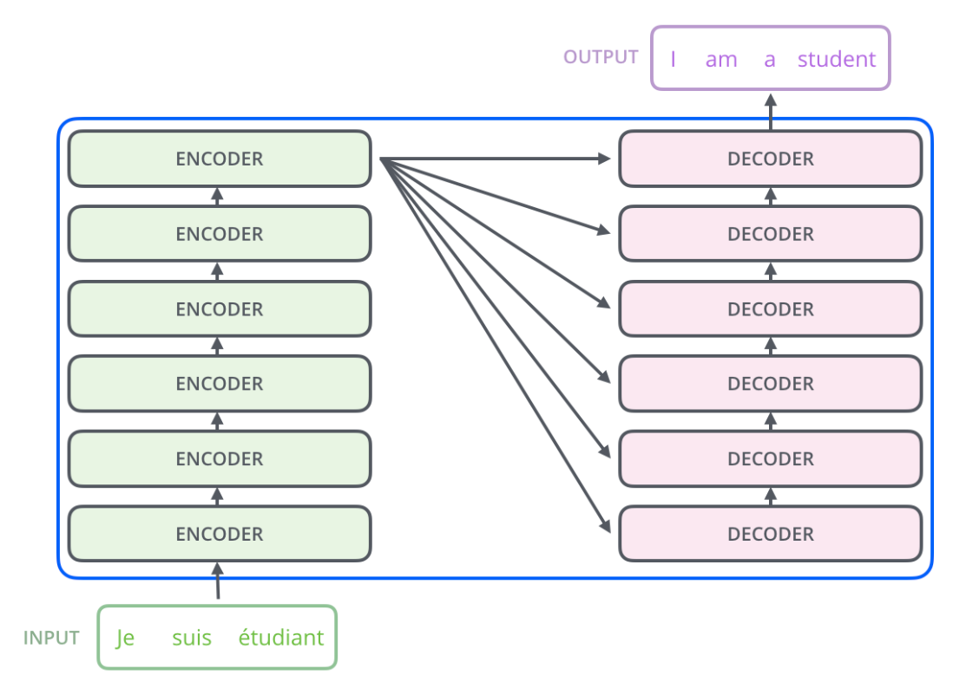
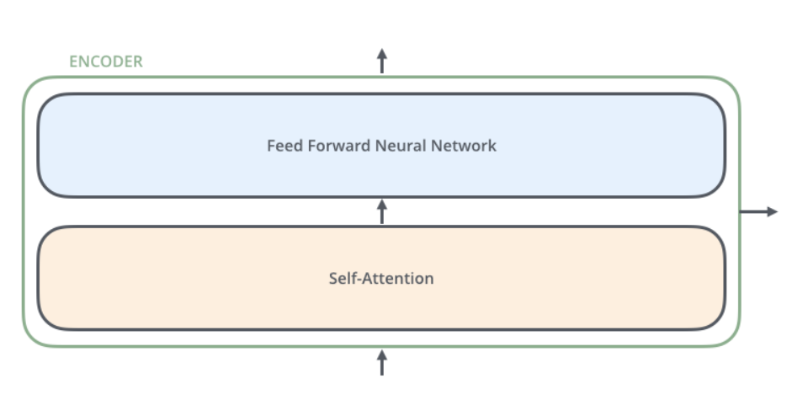
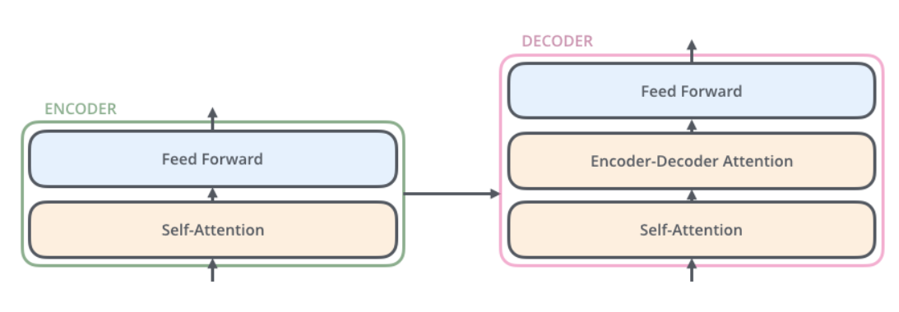
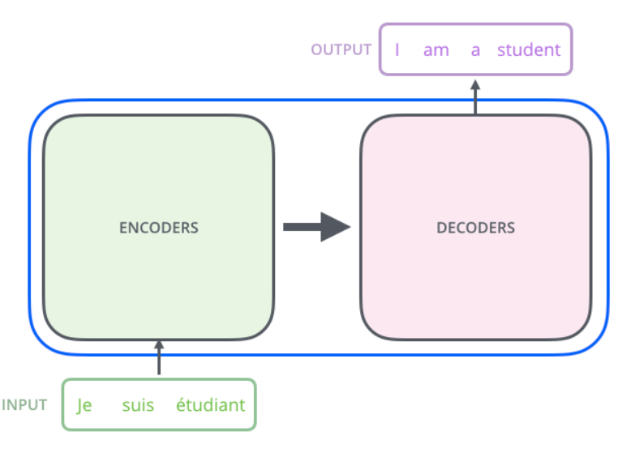
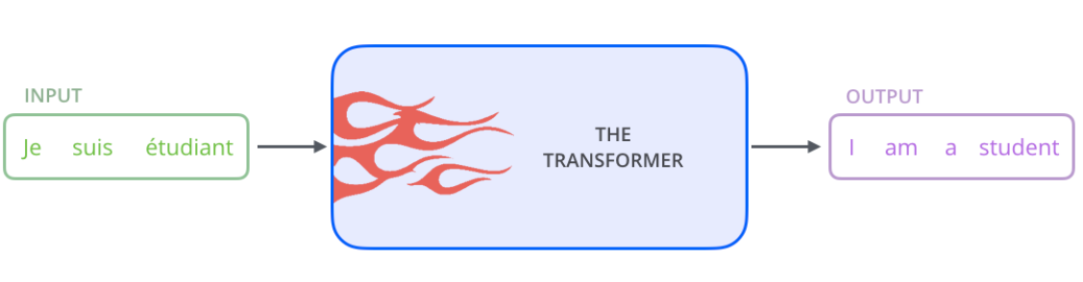

Slide 38
2018 — Önceden Eğitilmiş Dil Modelleri (Pretrained language models)
NLP’nin IMAGENET ANI !!
küçük dil görevlerine ayrı modeller geliştirmek için efor sarf etmektense daha büyük bir çerçeveden bakılarak dilin modellenmesi
ilgili dildeki tüm dil bilimsel yapıyı bir çerçevede tutulup, gerekli olduğunda diğer küçük dil işleme görevleri için transfer edilmesine olanak sağlayan bir yapı

Slide 39
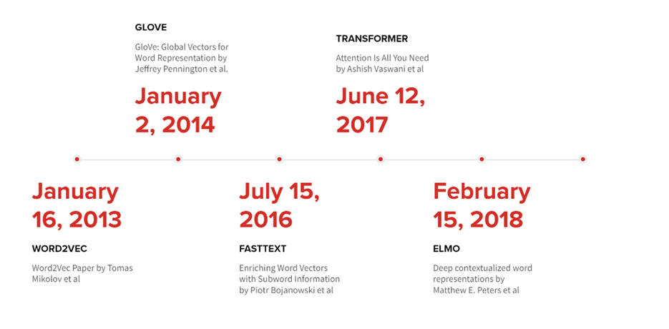
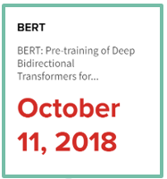
2018 — Önceden Eğitilmiş Dil Modelleri (Pretrained language models)
BERT Github Reposu
Turkish BERT Language Model : BERTurk
Türkçe blog yazısı

Slide 40
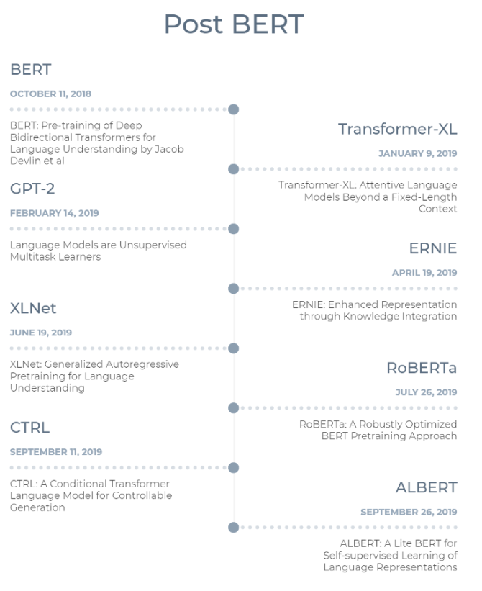

Slide 41
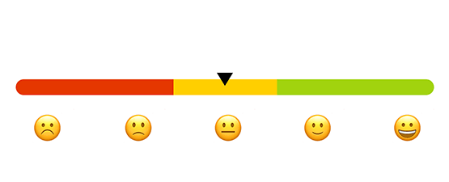
DUYGU ANALİZİ
Restoranın lokasyonu çok iyi, fakat yemeklerin lezzeti berbat!!
Bert ile Türkçe Twitlerin Duygu analizi (Abdullatif Köksal)
LSTM ile Türkçe Duygu Analizi

Slide 42
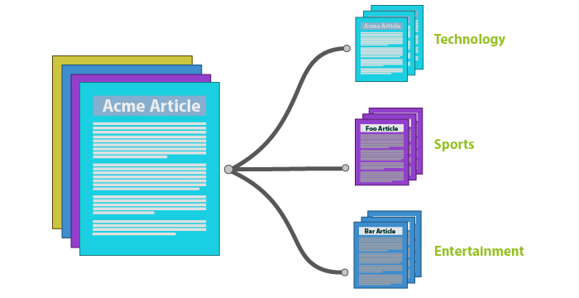

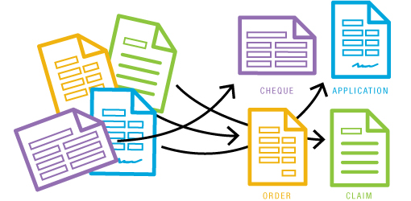
METİN SINIFLANDIRMA
Voting-Based Multiple Classification Approach for Turkish News Texts
Ridge Regresyon Analizi ile Türkçe Dokümanlarda Yazar Tanıma
Spam mail sınıflandırma (Gönül Aycı)
Türkiye Açık Kaynak Platformu - Açık Seminer

Slide 43

“Do more than humanly possible”
Amerika’nın en büyük dolandırıcılık davası olan Bernie Madoff davasında kısmen kullanıldı, icra ve iflas hukuku alanında çalışan 50 avukata yardımcı oluyor.
Sezgisel Sorular
Yasalardan Nokta Atışı Cevaplar Bulma
Hukuk Takibi
Kısa Analiz
Hedeflenmiş Genel Bakış

Slide 44
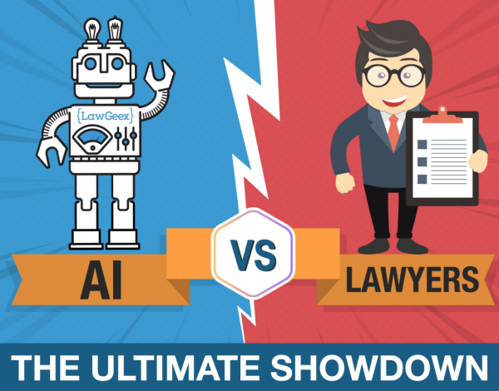
LAWGEEX
Stanford Üniversitesi Duke Hukuk Fakültesi & Güney Kaliforniya Üniversitesi’nden 20 hukuk profesörlerine karşı
Görev : sözleşmelerdeki 30 hukuki sorunun tespit edilmesi
SONUÇ :
Avukatlar 4 saat harcayarak %85 oranında,
Yapay zeka yazılımı bu işi sadece 26 dakikada %95 oranında doğruluk payına sahipti.

Slide 45
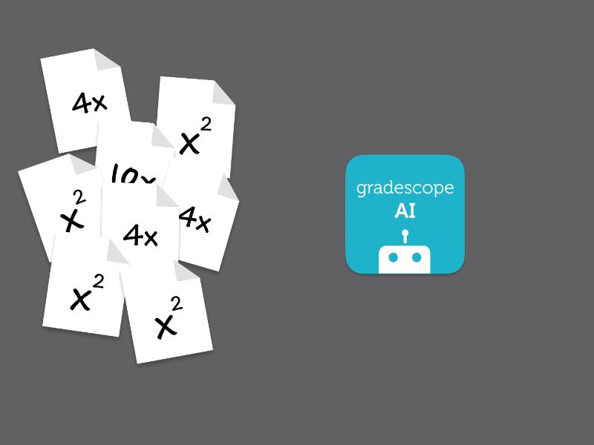

OTOMATİK SINAV DEĞERLENDİRME

Slide 46

OTOMATİK SINAV DEĞERLENDİRME

Slide 47



Dijital Asistanlar Arçelik Asista | Amazon Alexa | Apple Siri

Slide 48


Otomatik Yazım Kontrolü

Slide 49

Otomatik Metin Üretme

Slide 50

Otomatik Metin Üretme
Hoshi Sinichi Edebiyat Ödülü Yarışması’nda finale kalan
‘Konpyuta ga shosetsu wo kaku hi’
(Bir Bilgisayar Roman Yazdığı Zaman)

Slide 51

Otomatik Akademik Makale Üretme ☺

Slide 52


Alıntı Tespiti

Slide 53


Makine Çevirisi

Slide 54



Makine Çevirisi

Slide 55

Makine Çevirisi

Slide 56

Soru Üretme

Slide 57


Soru Üretme

Slide 58


Soru Cevaplama
Squad Veri Kümesi
Görsel Soru Cevaplama (VQA) – Blog
Görsel Soru Cevaplama (VQA) – GitHub Reposu

Slide 59


Soru Cevaplama

Slide 60

Görüntü Tasvir Etme
Unal, M. E., Citamak, B., Yagcioglu, S., Erdem, A., Erdem, E., Cinbis, N. I., & Cakici, R. (2016, May).

Slide 61

METİN ÖZETLEME

Slide 62

TEŞEKKÜRLER ☺
basakbuluz@gmail.com ; komecoglu.yavuz@gmail.com

